Slide 1
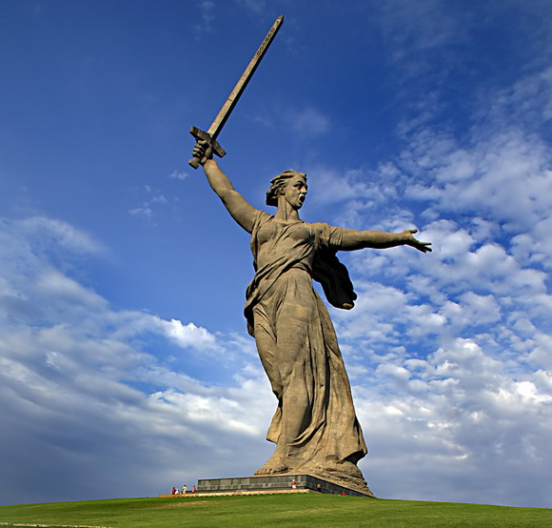
УРОК РУССКОГО ЯЗЫКА В 3 КЛАССЕ
Тема урока. Соединительные
гласные О и Е
в сложных словах.
Подготовила: Ветохина Нина Николаевна, учитель начальных классов МОУ СОШ №86 г.Волгограда

Slide 2
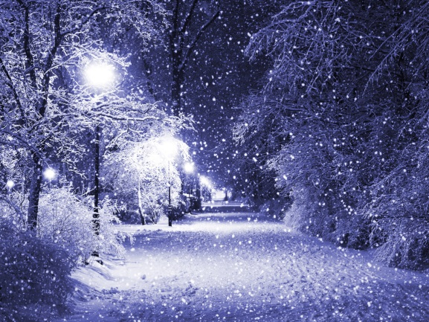
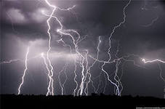
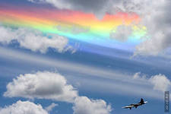

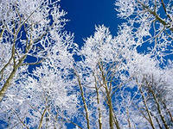
Минутка чистописания
Игра «Я задумала природное явление»

Slide 3
Игра "Будь внимательным!"
Непроизно-симый согл.
Парный согласный
Безударный гласный
редкий
честный
вода
праздник
счастливый
носить
Волгоград
Волгоград

Slide 4
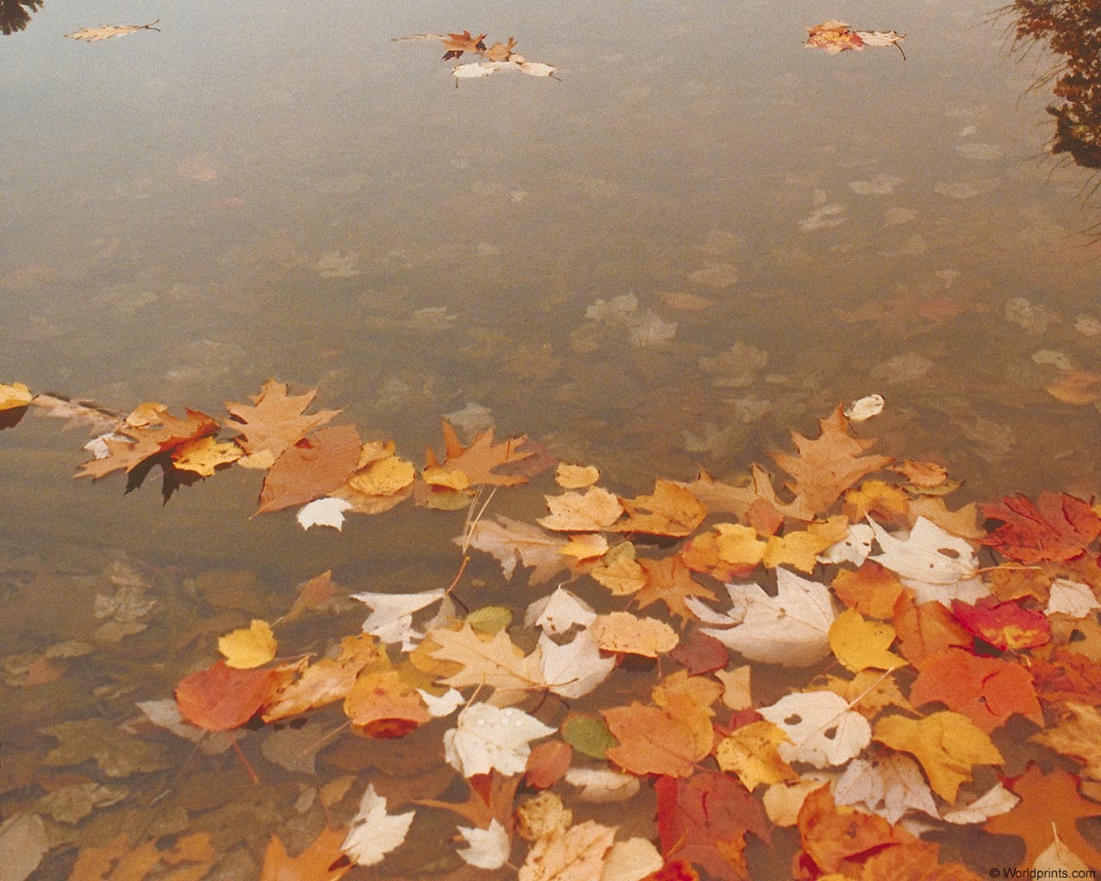
Л И С Т О П А Д

Slide 5
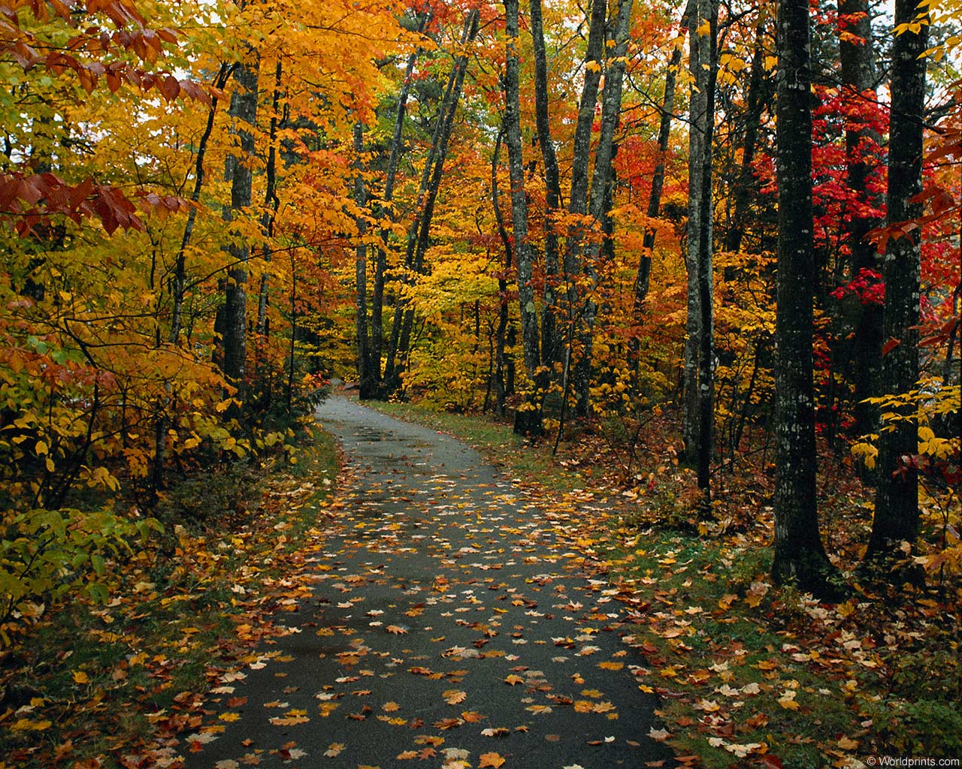

Slide 6
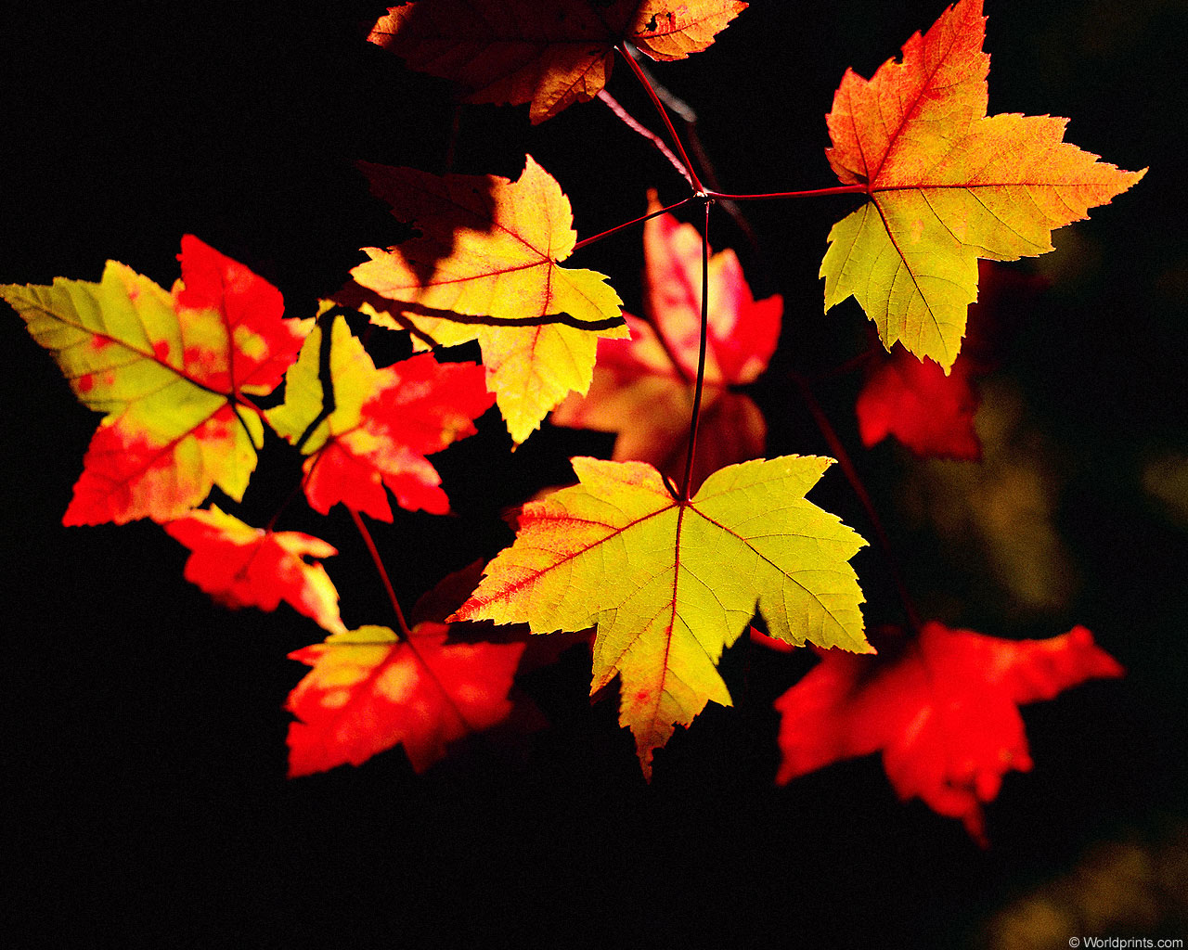

Slide 7
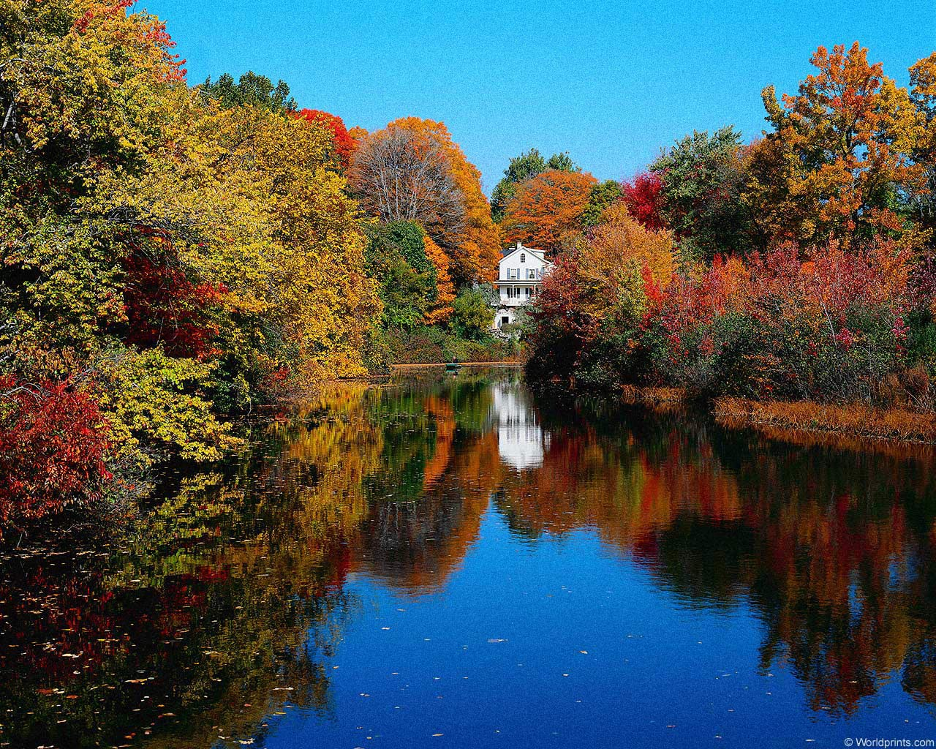

Slide 8
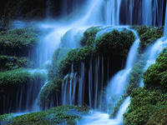
Водопад

Slide 9
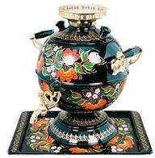

Проверь себя
самолёт
самовар

Slide 10

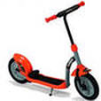
самокат
Самоделкин

Slide 11

физкультминутка
"Солнышко"

Slide 12


Slide 13
РАБОТАЕМ С КАРТОЧКАМИ
ПРОВЕРКА ПО ЭТАЛОНУ
I вариант II вариант
ЛЕДОКОЛ МЯСОКОМБИНАТ
МЯСОРУБКА ВЕЗДЕХОД
ДОМОХОЗЯЙКА СЕНОКОСИЛКА
МОЛОКОВОЗ ТЕПЛОПРОВОД

Slide 14
Итог урока
Мне удалось …
Меня удивило…
Мне понравилось…
Я порадовался за…
Я хочу поблагодарить … за …
Я могу похвалить себя за…

Slide 15
спасибо за работу!

